Slide 1
Analiza CAPM și
Fama-French cu 3 factori
Mihalache Diana

Slide 2
Cuprins:
Date - acțiuni Microsoft
Modelul CAPM
Modelul Fama-French cu 3 factori
Rezultate obținute
01
02
03
04

Slide 3
Date
01
Datele despre prețurile de închidere ale acțiunilor Microsoft au fost colectate de la surse fiabile, cum ar fi bazele de date financiare sau servicii de date de piață, cum ar fi Yahoo Finance sau Google Finance. Aceste date sunt disponibile pentru perioada dintre anii 2000 și 2024.

Slide 4
Timeline
2000
2007
2009
2020
2022
2024
Punctul de pornire a colectării datelor
Începutul crizei financiare
Sfârșitul crizei financiare
Începutul pandemiei
Sfârșitul pandemiei
Prezent - punctul de oprire a colectării datelor

Slide 5
Capital Asset Pricing Model
02
Acesta reprezintă modelul cu ajutorul căruia se poate determina randamentul așteptat al unui activ, de obicei o acțiune, în funcție de riscul intrinsec al acesteia

Slide 6
Formula matematică este:
Ra = Rf + b(Rm-Rf)
Ra = randamentul așteptat;
Rf = randamentul fără risc;
b = riscul activului;
Rm = randamentul pieței;
Modelul este utilizat pe scară largă de managerii fondurilor de investiții, ca punct de plecare în vederea stabilirii prețurilor titlurilor riscante, atunci când construiesc un portofoliu diversificat

Slide 7
Fama-French cu 3 factori
03
Modelul Fama-French cu 3 factori este un model ce își propune să descrie randamentele acțiunilor prin intermediul a trei factori principali: Riscul de piață (Market Risk Premium), Diferența de dimensiune (Small Minus Big, SMB), Diferența de valoare (High Minus Low, HML).
Este important de menționat că acest model oferă o perspectivă mai detaliată asupra randamentelor acțiunilor, luând în considerare mai mulți factori decât modelul CAPM tradițional.

Slide 8
Formula este:
Ra = Rf + b1(Rm-Rf)+b2(SMB)+b3(HML)+ e
Ra = randamentul așteptat
Rf = randamentul fără risc
(Rm-Rf)= randamentul în exces al portofoliului de piață
bi = coeficienți factori, i = {1, 2, 3}
SMB = diferența de dimensiune
HML = diferența de valoare
e = risc

Slide 9
Rezultate
04
Pentru a analiza randamentele, prețurile de închidere ale acțiunilor Microsoft au fost transformate în randamente lunare. Randamentul este calculat ca diferența procentuală între prețul de închidere al lunii curente și prețul de închidere al lunii precedente, împărțită la prețul de închidere al lunii precedente.

Slide 10
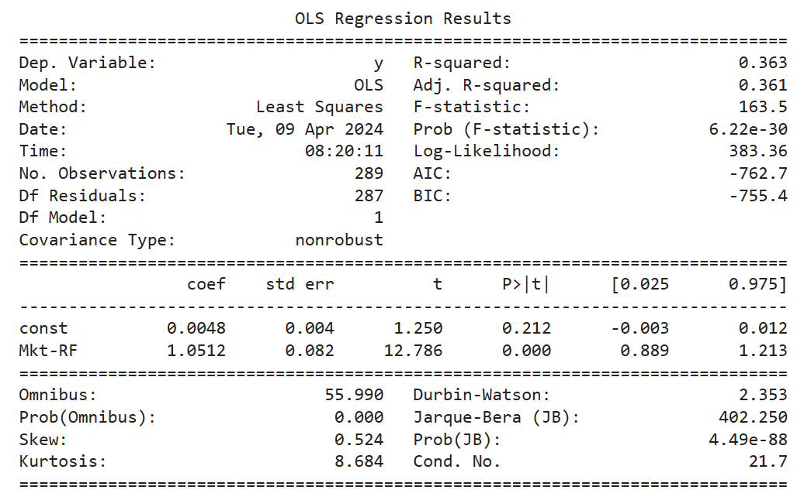
2000-2024
Modelul CAPM indică faptul că randamentul așteptat al acțiunii Microsoft este determinat de randamentul pieței. Astfel, pentru fiecare unitate de schimbare a randamentului pieței, se așteaptă ca randamentul acțiunii Microsoft să crească cu aproximativ 1.0512 unități.
Bazat pe coeficientul beta estimat, se calculează un randament lunar așteptat pentru acțiunile Microsoft de aproximativ 0.75% (0.0075) și un randament anual așteptat de aproximativ 9.03% (0.0903).

Slide 11
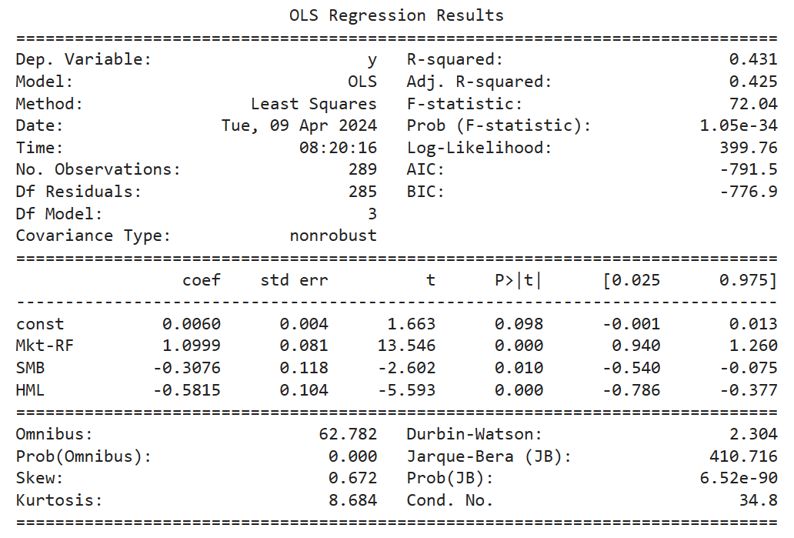
2000-2024
Modelul Fama-French cu 3 factori sugerează că randamentul așteptat al acțiunii Microsoft este determinat nu numai de randamentul pieței, ci și de dimensiunea companiei și valoarea sa. Astfel, schimbările în randamentul pieței, dimensiunea companiei și valoarea sa pot afecta randamentul acțiunii Microsoft.
Bazat pe coeficienții estimați, se calculează un randament anual așteptat pentru acțiunile Microsoft de aproximativ 7.58% pe an pe baza acestui model.

Slide 12
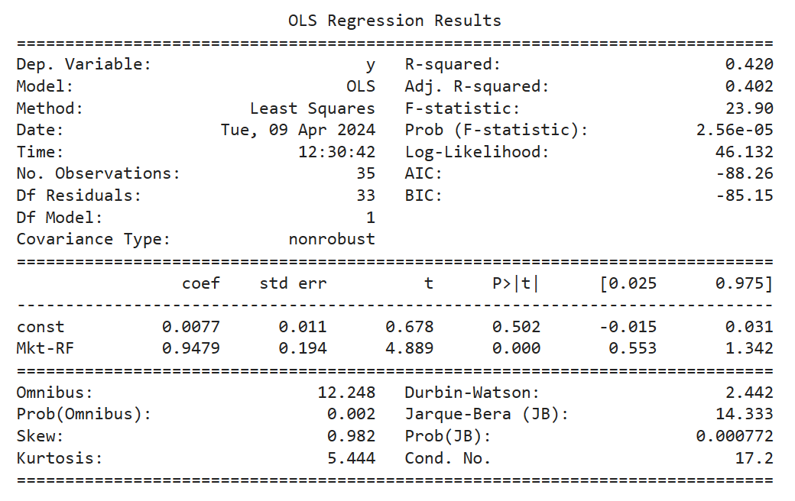
Criza financiară
Modelul CAPM sugerează că randamentul așteptat al acțiunii Microsoft în timpul crizei financiare este determinat de randamentul pieței. Se calculează un randament anual așteptat pentru acțiunile Microsoft de aproximativ -3.47% pe an

Slide 13
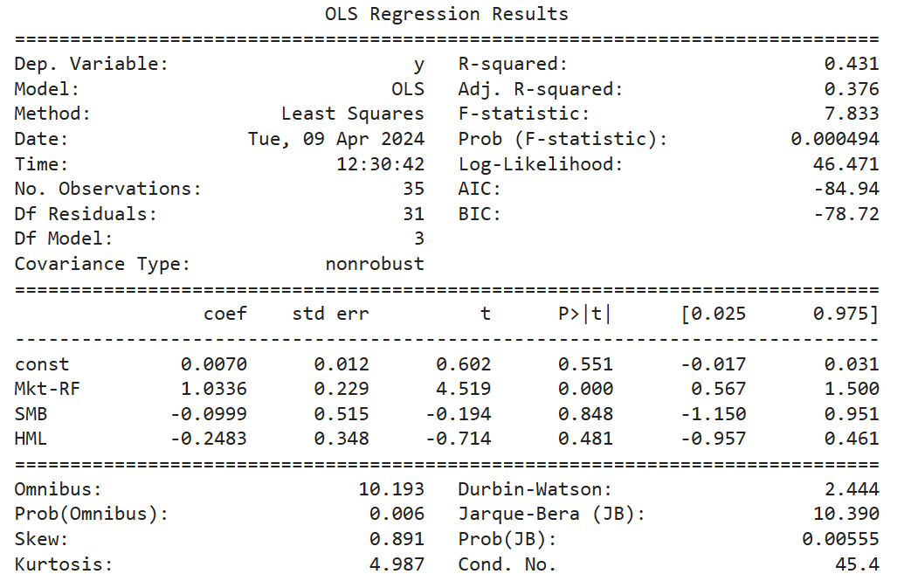
Criza financiară
Modelul Fama-French cu 3 factori sugerează că randamentul așteptat al acțiunii Microsoft în timpul crizei financiare este determinat nu numai de randamentul pieței, ci și de dimensiunea companiei și valoarea sa. Se calculează un randament anual așteptat pentru acțiunile Microsoft de aproximativ 9.21% pe an.

Slide 14
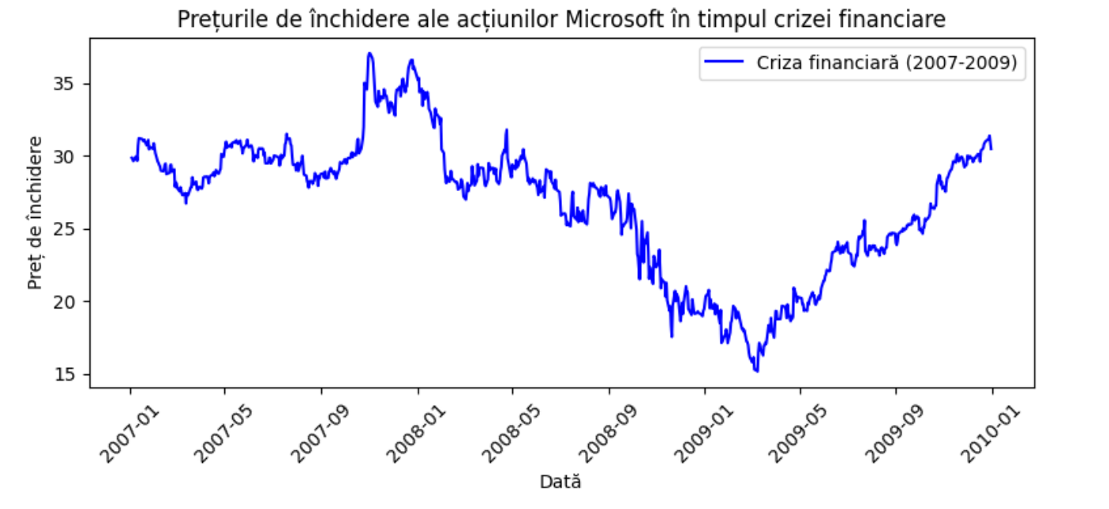

Slide 15
Concluzii
În ambele perioade (criza financiară și pandemie), coeficientul pentru randamentul pieței (Mkt-RF) este semnificativ, indicând că acesta are o influență semnificativă asupra randamentelor acțiunii Microsoft.
Totuși, coeficientul constant nu este întotdeauna semnificativ, sugerând că există variabilitate în randamentele așteptate ale acțiunilor Microsoft care nu este explicată de randamentul pieței.

Slide 16
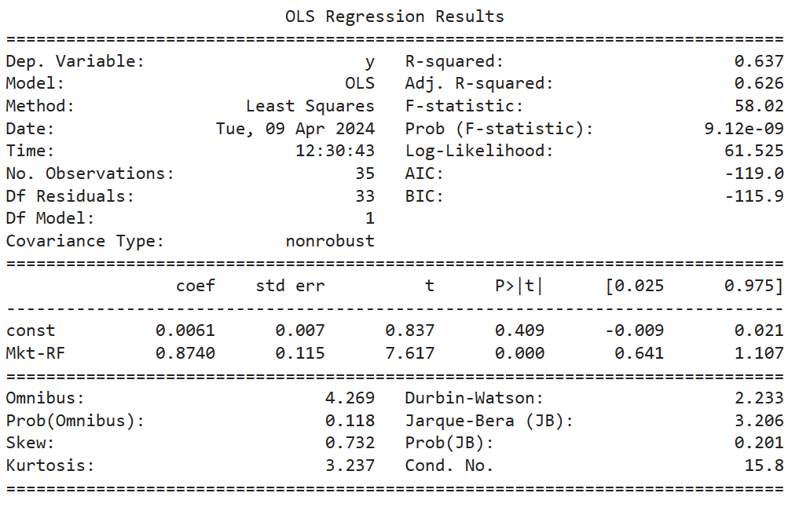
Pandemia
Modelul CAPM sugerează că randamentul așteptat al acțiunii Microsoft în timpul pandemiei este determinat de randamentul pieței. Se calculează un randament anual așteptat pentru acțiunile Microsoft de aproximativ 8.25% pe an.

Slide 17
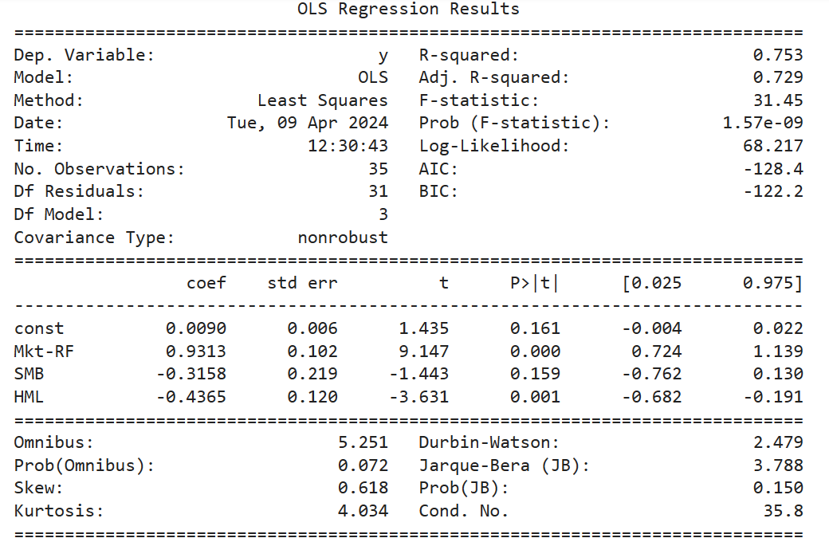
Pandemia
Modelul Fama-French cu 3 factori sugerează că randamentul așteptat al acțiunii Microsoft în timpul pandemiei este determinat nu numai de randamentul pieței, ci și de dimensiunea companiei și valoarea sa. Se calculează un randament anual așteptat pentru acțiunile Microsoft de aproximativ 5.75% pe an.

Slide 18
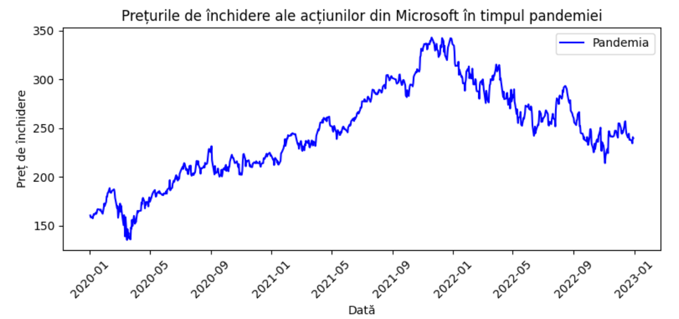

Slide 19
Concluzii
În timpul crizei financiare și al pandemiei, coeficientul pentru randamentul pieței (Mkt-RF) este semnificativ și coeficientul pentru dimensiunea companiei (SMB) este semnificativ în timpul pandemiei.
Coeficientul pentru valoarea companiei (HML) este semnificativ doar în timpul pandemiei.
Aceste rezultate sugerează că, pe lângă randamentul pieței, dimensiunea și valoarea companiei joacă un rol important în determinarea randamentelor așteptate ale acțiunilor Microsoft în timpul perioadelor de criză.

Slide 20
Thank you!

